Slide 1
Caixeiro Viajante com GA
Universidade Federal Do Rio De Janeiro
Programa de Engenharia Elétrica
Otimização Natural
Victor Raposo Ravaglia De Oliveira

Slide 2
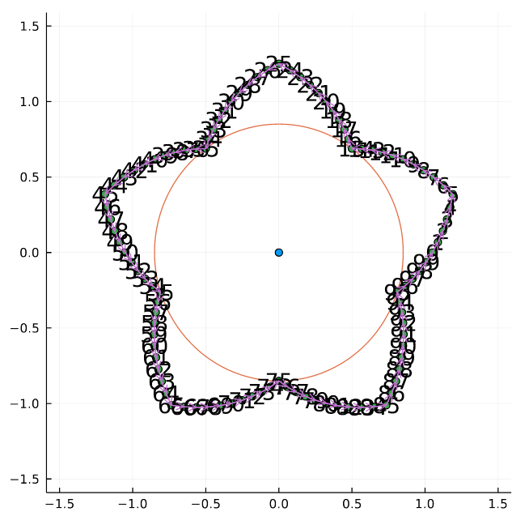
Definição Do Problema
100 Cidades
Problema do Caixeiro Viajante
100 cidades dispostas ao longo um trajeto em forma de estrela
Comparação entre GA memético e não memético

Slide 3
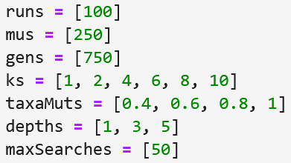
Algoritmo Genético
GA
Grade Filtrada x 100 rodadas
100 rodadas para n gerações
Seleção dos μ pais: k pais com maior aptidão.
Cruzamento: μ filhos obtidos a partir de PMX
Mutação: reversão com probabilidade p
Seleção de descendentes: μ filhos substituem μ pais
Memético: guloso com limite de buscas para cada profundidade.
Não memético: 2400 execuções
Memético: 7200 execuções

Slide 4
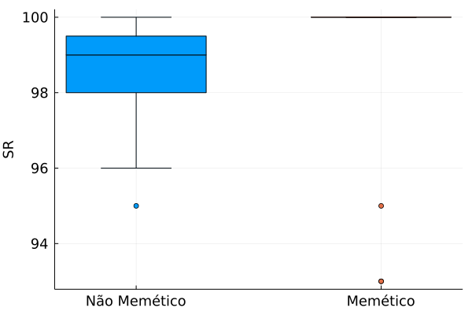
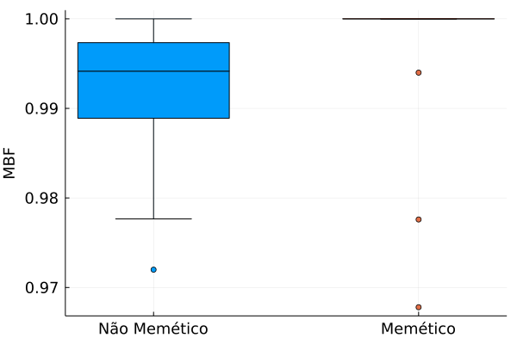
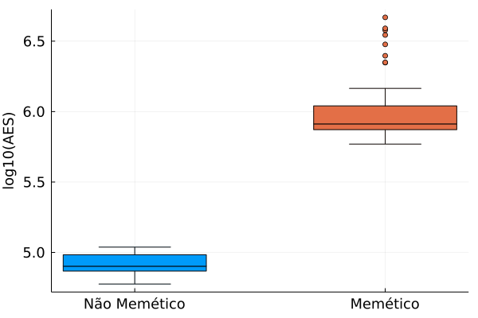
Resultados
Resultados em que SR > 90%
SR
MBF
AES
38.593673 seconds (136.12 M allocations: 15.381 GiB, 2.80% gc time, 4.10% compilation time) 100.00000000000007 1.0000000038574357 1.34106396e6

Slide 5
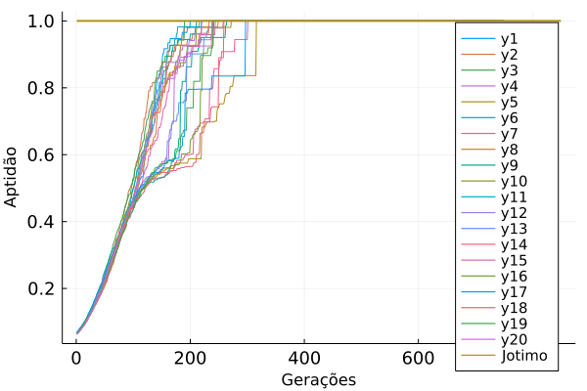
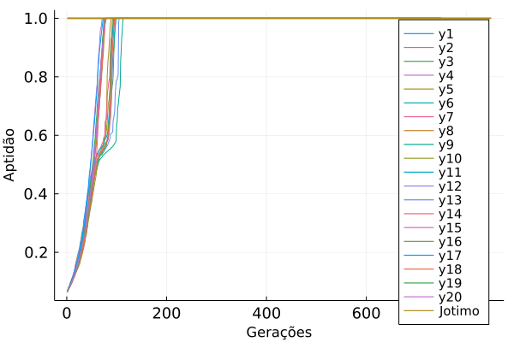
Melhor caso
Não memético: k=1, μ=250, gens=750,
p = 0.8, AES: 0.6E5, 30seg
Memético: k=4, μ=250, gens=700, depth=1,
max=50, p=0.4, AES: 5.9E5, 42seg

Slide 6
Discussão
K depende da taxa de mutação:
K pequeno melhor com taxa alta
K grande melhor com taxa baixa
Memético melhor (SR e MBF) e mais lento (AES).
Profundidade menor é melhor para 100 cidades.

